Slide 1
Лиса метода апликовања плућног сурфактанта код новорођенчета
1
Доц др Сузана Живојиновић

Slide 2
Дефиниција
РДС – акутно примарно обољење плућа новорођенчета настало као последица недостатка сурфактанта.
РДС – немогућност детета да одржи нормалну оксигенацију крви када удише собни ваздух.
РДС – најчешће обољење које доводи до поремећаја дисања новорођене деце нарочито прематуруса.
РДС – акутна плућна траума новорођеног детета, манифестује се хипоксемијом.
РДС:
акутно оштећење плућа (АЛИ)
акутни рефрактарни респираторни дистрес (АРРД)
акутни респираторни дистрес (АРДС)

Slide 3
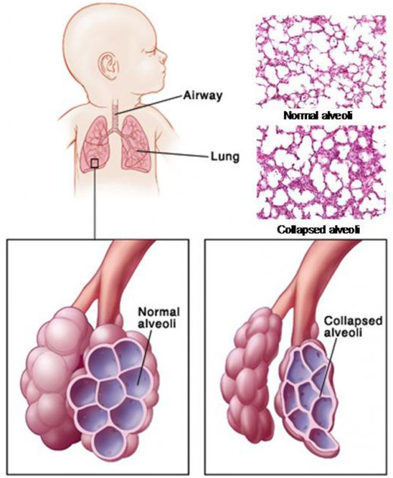
Етиологија
Примарни недостатак сурфактанта због:
поремећене синтезе сутфактанта
синтезе лошег квалитета
појачане разградње и апсорпције
ослобађања алвеоларне течности и дисфункције ендотела
Сурфактант – комплексан фосфолипид који има задатак смањења површинске напетости и одржавања стабилности алвеола.

Slide 4
Развој плућа
Основа плућа јавља се у четвртој недељи ембрионалног живота настанком епителног пупољка на предњој страни каудалног дела дисајног црева које се дели у 2 гране.
Из десне гране развијају се три а из леве два избочења која одговарају каснијим режњевима плућа.
Развој плућа дели се у три стадијумима према морфолошким обележјима који подразумевају паралелно функционално сазревање.
Стадијуми у развоју плућа:
гландуларна до 16 н.г
каналикуларна од 16 -24 н.г
алвеоларна од 24 н.г и наставља се постнатално

Slide 5
Развој плућа
Да би плућа преузела своју функцију морају се у кратком року( 15 секунди до једног минута) десити промене:
Алвеоларна течност која испуњава плућа до часа рађања мора бити одстрањена( 20% се истисне, остали део се ресорбује)
Плућне алвеоле се морају трајно испунити ваздухом који делом остаје( функционални резидуални капацитет)
Проток крви кроз плућа се мора повећати шест до десет пута
Центар за дисање мора преузети своју функцију, од првих до последњих десет минута живота.
Код превремено рођене деце, код које нема довољно сурфактанта на крају сваког издисаја велики број алвеола остаје слепљен па приликом следећег удисаја треба употребити већи притисак како би се поново испуниле ваздухом.

Slide 6
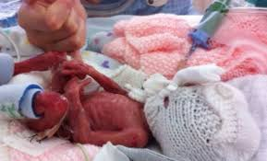
РДС- предиспонирајући фактори
Прематуритет
Асфиксија
Хипотермија
Дете мајке оболеле од дијабетеса
Мушки пол
Царски рез у зависности од гестацијске старости
Малнутриција мајке
Фамилијарна предоспозиција

Slide 7
Патофизиологија
Недостатак сурфактанта доводи до:
Смањења дисајног волумена
Смањења плућне комплијансе
Поремећаја вентилационо – перфузионог односа
Повећање плућне васкуларне резистенције
Повећање дисајног рада
Последице ових поремећаја су: хипоксемија, хиперкапнија, респираторна, затим мешовита ацидоза.

Slide 8
Клиничка слика
Клиничка слика се испољавља непосредно после рођења или после латентног периода 0.5-1h, али у првих 4-6h од рођења.
Болест се погоршав после 12 сати, а симптоми су најизраженији између 48-72h.
Побољшање настаје после 60-72h, опоравак се очекује за 5-7 дана.
Клинички симптоми се могу груписати у тријас:
тахипнеја (фреквенца>60 у минути)
цијаноза, без примене кисеоника у инспираторном ваздуху
диспнеја, односно Siverman score ( торако- абдоминално балансирање, увлачење интеркосталних простора, увлачење стернума, лепршање ноздрва, експираторно јечање).
Оцена ових симптома је са 0,1,2.
Сиверман збир > 2, тахиппнеја, цијаноза на собном ваздуху = РДС

Slide 9
Дијагноза
Анамнестички подаци о току трудноће и порођаја
Клиничка слика
Клинички преглед новорођенчета
Аускултаторни налаз на плућима: слабије чујан дисајни звук.
РТГ срца и плућа по Бомселу:
I степен – дифузна ситно зрнаста засенчења
II степен- уз ситно зрнаста засенчења присутна су мрљаста и тракаста засенчења у централним деловима плућа
III степен- ситно зрнаста и мрљаста засенчења видљива над целим плућима уз губитак јасне границе срца
IV степен- замагљено плућно крило уз видњив бронхограм, преко срчане сенке
V степен- плућа су комплетно замгљена бела са израженим бронхограмом и ван срчане сенке

Slide 10
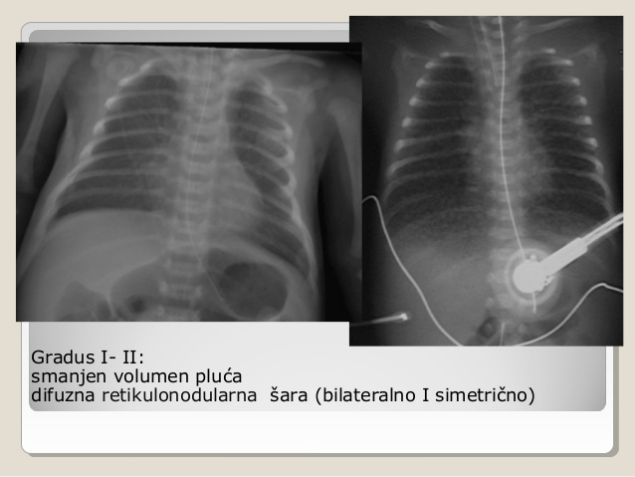
РТГ респираторног дистрес синдрома

Slide 11
Дијагноза
Гасне анализе: хипоксемија( PO2< 6.6 kPa), хиперкапнија, респираторна па мешовита ацидоза.
Диференцијална дијагноза:
1. Друге болести плућа новорођенчета:
Стечене:
Синдром аспирације меконијума
Аспирација плодове воде
Асфиктична болест плућа
Пнеумонија
Транзиторна тахипнеја
Пнеумоторакс и пнеумомедијастинум
Масивна плућна хеморагија
Перзистентна плућна хипертензија
Минимална плућна болест

Slide 12
Диференцијална дијагноза
Друге болести плућа:
Конгениталне:
хипоплазија плућа
дијафрагмална хернија
друге конгениталне болести плућа
2. Урођене срчане мане
3. Урођене болести метаболизма
4. Наследне болести неуромишићног система

Slide 13
Терапија
Циљ терапије РДС је да се новорођенче одржи у добром клиничком стању до почетка синтезе сопственог сурфактанта у периоду од 36-48h живота
Иницијални транспорт подразумева адекватну реанимацију и транспорт у ОИН:
По пријему новорођенчета у ОИН потребно је:
Обезбедити континуирани мониторинг виталних функција
Бележити виталне функције на 2h
Пратити концентрацију кисеоника у удахнутом ваздуху
Пласирати назогастричну сонду
Пратити диурезу и елиминацију меконијума
Контролисати крвну слику, јонограм, гликемију, албумине, уреу, креатинин,
Скрининг на бактеријске инфекције
Придржавати се принципа минимум интервенција

Slide 14
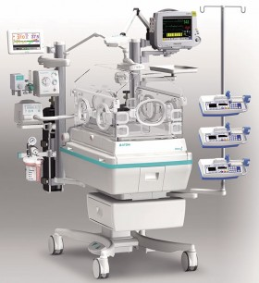
Терапија
Опште мере:
Одржавање адекватне температуре и влажност средине
Адекватан интравенски унос
Корекција анемије
Корекција електролитних, ацидобазних помемећаја и хипоалбуминемије
Одржавање адекватног средњег артеријског притиска
Оксигено терапија( одржавање PaO2 у интрвалу од 6-10kPa)
Примена Сурфактанта
Механичка вентилација
Други лекови:
-кардиотоници
-диуретици
-допамин, добутамин
-респираторни стимуланси
-амброксол
- седативи
- антибиотици

Slide 15
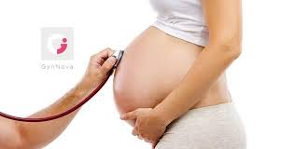
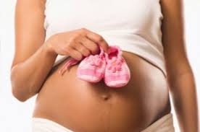
Европски консензус смерница за лечење респираторног дистрес синдрома
(ажурирано издање 2016.)
Жене које су у високом ризику од превременог порођаја < 28-30 НГ треба да буду пребачене у перинаталне центре који имају искуство у терапији РДС.
Једнократна доза кортикостероида пренатално свим женама које су у повећаном ризику од превременог порођаја, од момента када се трудноћа сматра потенцијално одрживом до пуне 34 НГ.
Клиничари треба да размотре краткорочну примену токолитичких лекова код веома претерминских трудноћа како би дозволили да се спроведе терапија кортикостероидима у перинаталном периоду.

Slide 16
Стабилизација у порођајној сали
Уколико је могуће одложити пресецање пупчане врпце најмање 60 сек. како би се поспешила плацентно-фетална трансфузија
Кисеоник за реанимацију треба да се контролише блендером
Новорођенчад која спонтано дишу треба стабилизовати помпћу CPАP-а
Интубација треба да буде резервисана само за новорођенчад која нису реаговала на вентилацију позитивним притиском.
Новорођенчад која захтевају МВ треба дати сурфактант.
Неопходно је умотавање у порођајним салама за време стабилизације за прематурусе смањује ризик од хипотермије.

Slide 17
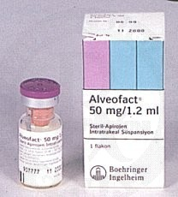
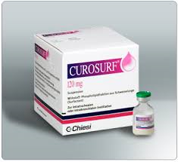
Терапија сурфактантом
Терапија сурфактантом игра важну улогу у лечењу новорођенчади са РДС.
2013.год. било је прихваћено да профилакса сурфактантом у савременој ери пренаталне примене кортикостероида, више није индикована код новорођенчади која примају стабилизацију коришћењем неинвазивне респираторне подршке BABL CPAP.
Рана примена сурфактанта је индикована код новорођенчади која захтевају механичку вентилцију.
Општи циљ је био да се избегне механичкаа вентилација где је то могуће, или да се смањи њено трајање, а да се сурфактант примени што је могуће раније ако се сматра неопходним.
Препарати животињског порекла одобрени у Eвропи 2016.год:
Alveofakt – говеђи, препоручена доза 50mg/kg
Curosurf – свињски, препоручена доза 100-200mg/kg

Slide 18
Методе примене сурфактанта
CUROSURF је природни сурфактант настао екстраховањем из свињских плућа, садржи велику количину фосфолипида
( 80mg/ml), има велику и брзу фармаколошку активност( 5-10 min). Мала доза доводи брзог побољшања оксигенације крви, нема имуни одговор, практичан је за примену и економски ефикасан.

Slide 19
Примена сурфактанта у неонатологији
Болус доза 10-20сек. Интратрахеално
Брзина деловања5-10 мин.
Терапијски волумен 1,25-2,5 ml/kg (100-200mg/kg)
Чува се у фрижидеру на +2 до +8 °С заштићено од светлости
3ml/240mg
1,5ml/120mg

Slide 20
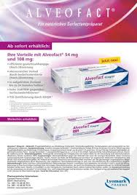
Примена сурфактанта у неонатологији
Алвеофакт- фосфолипидна фракција из плућа говеда.
Алвеофакт –прашак и растварач за суспензију бочица од 54mg / 1,2 ml
Алвеофакт-прашак и растварач за суспензију бочица 108 mg / 2,4 ml
Алвеофакт - чувати прашак и растварач на темератури до 30̊C
Начин апликције је исти као и код примене Curosurfa.

Slide 21
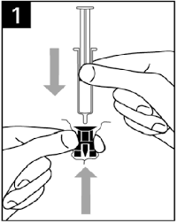
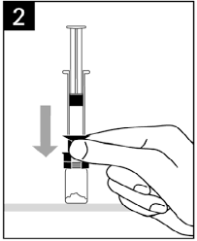
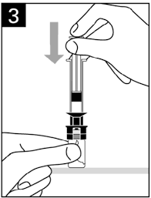
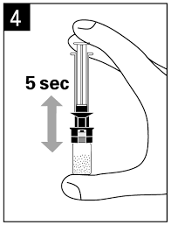
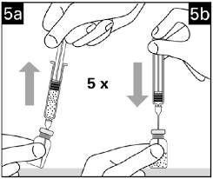
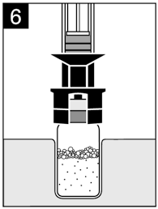
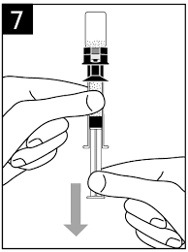
Растварање Alveofakta
Отворити горњи део паковањ са адаптером. Поставити купасти део шприца на адаптер за бочицу.
Гурнути чврсто врх адаптера у гумени затварач бочице све док се лепо не намести.
Додати растварач у бочици са прашком.
Лагано промућкати пет секунди.
Када је бочица са суспензијом постављена изнад шприца повући суспензију у шприц и убризгати назад у бочицу. Поновити поступак пет пута.
Сачекати један минут да се одвоји пена од суспензије, увући суспензију у шприц и апликовати .

Slide 22
Метода примене сурфактанта
Примена сурфактанта је стручни поступак који обавља искусан клинички тим
Техника давања curosurfa:
Новорођенче поставити на леђа са главом у неутралном положају
Проверити положај тубуса
Урадити гасне анализе
Урадити RTG
Дета треба да буде суво и загрејано
Дете аспирирати пре аликације сурфактанта
Бочицу сурфактанта загрејати на 37 °С
Хомогенизовати суспензију благим окретањем горе доле
Тачну дозу аспирирати стерилном иглом и бризгалицом
Лек апликовати у виду болуса ,10-20сек. кроз катетер који треба да је за 0,5 см краћи од тубуса
Након апликације дете вентилирати 1-2 мин. истом концентрацијом кисеоника као и пре апликовања
Дете ставити на асистирану вентилацију
Пратити клиничко сање детета
Након 1сат урадити гасне анализе и RTG
Дете не аспирирати 12 сати након аликације осим кад је дете витално угрожено

Slide 23
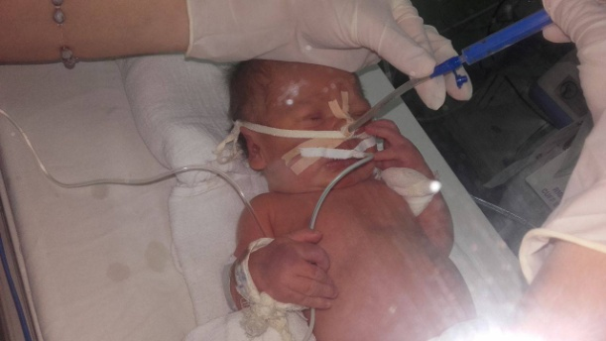
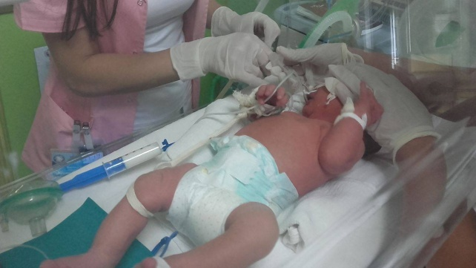
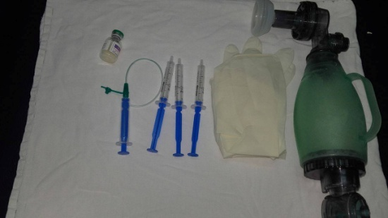
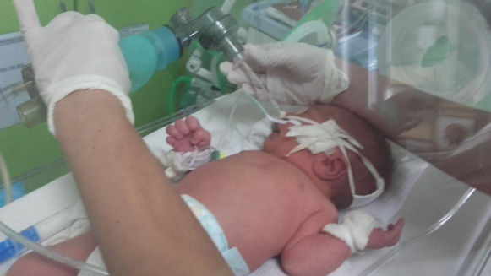
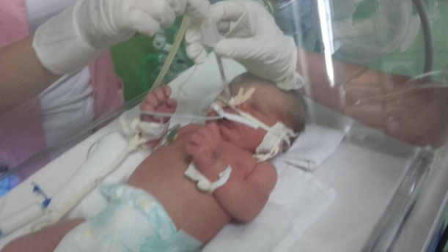
Методе примене сурфактанта

Slide 24
Препоруке у лечењу РДС
Током последњих година уложен је велики напор да се утврди оптимална циљна сатурација кисеоника за претерминску новорођенчад, усмерен на равнотежу између избегавања негативних ефеката од прекомерене изложености кисеоника као што је ретинопатија(РОП) и потенцијалних негативних ефеката продужене нискостепене хипоксије, као што су повећан морталитет, појава некротизирајућег ентероколитиса или штетан неуроразвојни исход.
Код прематуруса који примају кисеоник, сатурација треба да се одржава између 90% и 95%.
Да би се ово постигло препоучују се лимити аларма од 89% - 95%.
Треба рутински користити терапију кофеин цитратом да би се потрба за вентилацијом свела на минимум.
Ако је могуће новорођенче треба држати на неинвазивној респираторној подршци пре него на МВ вентилацији.
Уколико новорођенче остане вентилирано и после 1-2 недеље треба размотрити давање кортикостероида ради олакшавања екстубације.
Одржавати телесну температуру у распону од 36,5-37,5ºС
Одмах започети парентералну исхрану аминокиселинама и липидима са почетним волуменом течности од око 70-80ml/kg на дан, ограничити унос натријума у раном транзиционом периоду.

Slide 25
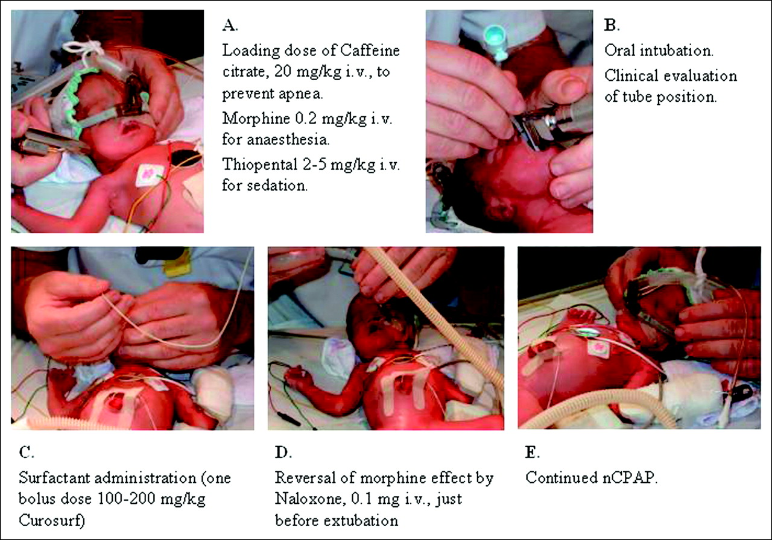
Препоруке у лечењу РДС

Slide 26
Препоруке за лечење РДС
Уколико је новорођенче стабилно треба започети ентералну исхрану мајчиним млеком од првог дана.
Антибиотике треба промишљено користити и рано прекинути када се искључи постојање сепсе.
Крвни притисак треба редовно контролисати, да би се одржала нормална перфузија ткива.
Треба одржавати хемоглобин на прихватљивом нивоу.
Протоколи за праћење бола и нелагодности треба да буду доступни, са разматрањем нефармаколошких метода свођења процедуалног бола на минимум

Slide 27
Компликације РДС
Ране компликације:
Плућне:
Пнеумоторакс
Пнеумоинтерстицијски емфизем
Плућна хипертензија
Кардиоваскуларне:
DAP
Гастроинтестиналне:
Некротични ентероколитис
ЦНС:
Интравентрикуларна хеморагија
Перивентрикуларна леукомалација
Касне комликације:
BPD

Slide 28
Превенција
Превенција прематуритета
Антенатална примена стероида и пренатална примена сурфактанта
Превенција асфиксије
Адекватна примена реанимације и транспорт у ОИН

Slide 29
ХВАЛА НА ПАЖЊИ!

